Slide 1
脳卒中・循環器疾患における 課題と検討の方向性について
資料３
平成２８年１１月１１日
広島県健康福祉局医務課

Slide 2
入院患者数の将来推計 （広島医療圏・年齢階層別）【再掲】
※ １０年後には入院患者が17％以上（２千７百人以上）増える。
（単位：人）
※ 受療率（2014年患者調査）に変動がないものとして推計
入院患者数 | 2010年 | 2015年 | 2020年 | 2025年 | 2030年 | 2035年 | 2040年 | 2015年→2025年
 |  |  |  |  |  |  |  | 増減数 | 増減比
総 数 | 14,916 | 15,475 | 16,842 | 18,232 | 18,777 | 18,765 | 18,759 | 2,757 | 117.8%
０-４歳 | 361 | 356 | 326 | 299 | 280 | 269 | 259 | △58 | 83.9%
15-64歳 | 4,688 | 4,260 | 4,178 | 4,195 | 4,197 | 3,996 | 3,584 | △65 | 98.5%
65-74歳 | 2,886 | 3,251 | 3,174 | 2,651 | 2,572 | 2,820 | 3,248 | △600 | 81.5%
75歳以上 | 6,981 | 7,608 | 9,163 | 11,087 | 11,728 | 11,680 | 11,667 | 3,479 | 145.7%
◇ 「日本の地域別将来推計人口」（2013年3月推計）及び「患者調査」（2014年）の受療率からアイテックが作成

Slide 3
入院患者数の将来推計 （広島医療圏：５大疾病）【再掲】
※ 今後１０年間で脳血管障害は３０％以上増加する。
（単位：人）
【脳血管障害】
脳梗塞，脳内出血，くも膜下出血，脳動脈硬化症など
単位（人，％）
入院患者数 | 2010年 | 2015年 | 2020年 | 2025年 | 2030年 | 2035年 | 2040年 | 2015年→2025年
 |  |  |  |  |  |  |  | 増減数 | 増減比
悪性新生物 | 1,180 | 1,321 | 1,429 | 1,506 | 1,554 | 1,574 | 1,580 | 185 | 114%
脳血管障害 | 1,386 | 1,673 | 1,939 | 2,188 | 2,406 | 2,571 | 2,664 | 515 | 131%
心筋梗塞 | 48 | 55 | 62 | 67 | 71 | 74 | 76 | 11 | 121%
糖尿病 | 186 | 216 | 241 | 264 | 283 | 294 | 297 | 49 | 123%
精神疾患 | 2,611 | 2,766 | 2,877 | 2,958 | 3,005 | 3,026 | 3,004 | 192 | 107%
◇ 「日本の地域別将来推計人口」（2013年3月推計）及び「患者調査」（2014年）の受療率（全国）を使用。受療率（2014年患者調査）に変更がないものとして推計。

Slide 4
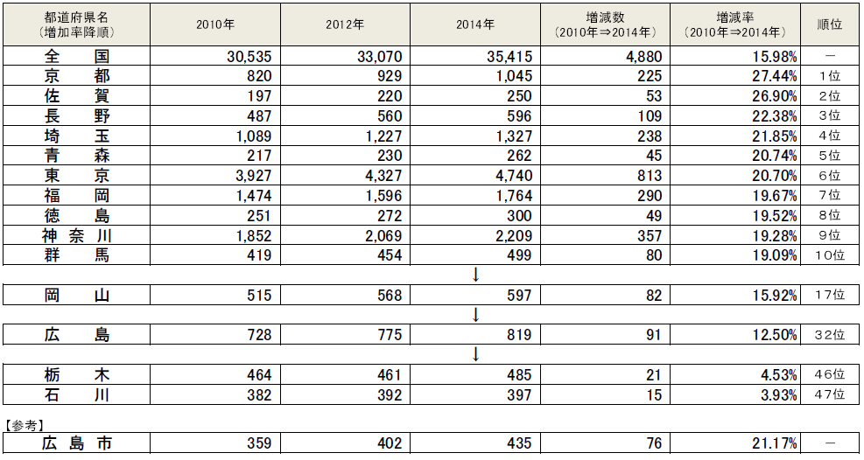
専門医医師数の推移
～～脳血管・循環器関係～～
※ 脳血管・循環器系疾患の診療に係る医師の増加率が他県に比べて低い
【対象専門医】
・神経内科専門医 ・脳神経外科専門医 ・脳血管内治療専門医
・循環器専門医 ・心臓血管外科専門医
・救急科専門医 ・麻酔科専門医
平成26年・平成24年・平成22年「医師・歯科医師・薬剤師調査」資料より作成

Slide 5
課題および課題解決の方策
課題
◎ 高齢化による患者増にどのように対応するか ◎ どのようにして専門医（若手医師）を確保するか
モデルになりそうな他県の病院を調査
課題解決の方策
◎ 拠点病院化を推進してはどうか 【拠点病院の役割】 ● 高度専門医療の提供（先端低侵襲治療の実施等） ● 地域医療機関との垂直連携の推進（地域連携クリティカルパスの普及等） ● 若手医療人材の育成（人材を惹きつけるマグネットホスピタル等） ● 治験・臨床研究の充実 ● 患者に対する相談支援・情報提供（脳心臓血管手帳の利用等）

Slide 6
拠点病院のイメージ
体 制 | 医師数等 | バランスの とれた配置 | 高度な医療技術を有する専門医等が充実している
 |  |  | 臨床研修医が多い
 |  | 医師数 | 麻酔科医等の手術スタッフなど，十分な医師が配置されている
 | 医療機器 |  | 必要な先端治療機器が整備されている
 | 組織内体制 | 連携 | 診療科横断的なチーム医療を実施している
 |  | 教育 | 人材育成の体制が整っている
 | データベース |  | 臨床のデータベースが運用されている
ア ウ ト プ ッ ト | 集患力 | 症例数 | 疾患症例数や手術数が多い
 |  |  | 広域から患者が集まっている
 |  | 高難度症例 | 難易度の高い術式件数が多い
 | 医師を惹きつける魅力 |  | 医療人材が全国から集まっている
 | 研究 |  | 臨床研究や治験の実施件数が多い
 |  |  | 学術的成果の公表（論文数）が多い

Slide 7
【参考】 広島県指定がん診療連携拠点病院指定要件①
１ 診療体制にかかる整備要件
（１） 診 療 機 能 | 集学的治療の提供体制及び標準的治療等の提供 | 手術，放射線療法及び化学療法を効果的に組み合わせた集学的治療及び緩和ケアを提供する体制を有するとともに，がん患者の状態に応じた適切な治療の提供すること
 |  | クリティカルパスを整備すること
 |  | キャンサーボードを設置し，定期的に開催すること
 | 化学療法の提供体制 | 急変時等の緊急時に，外来化学療法室において化学療法を提供する 当該がん患者が入院できる体制を確保すること
 |  | 化学療法のレジメンを審査し，組織的に管理する委員会を設置すること
 | 緩和ケアの提供体制 | 緩和ケアチームを整備し，緩和ケアチームを組織上明確に位置付けるとともに，がん患者に対し適切な緩和ケアを提供すること
 |  | 外来において専門的な緩和ケアを提供できる体制を整備すること
 |  | 院内の見やすい場所に緩和ケアチームによる診療が受けられる旨を掲示するなど，がん患者に対し必要な情報提供を行うこと
 |  | 退院後の居住における緩和ケアに関する療養上必要な説明及び指導を行うこと
 |  | 地域の医療機関及び在宅療養支援診療所等との連携協力体制を整備すること
 | 病病連携・病診連携の協力体制 | 地域の医療機関からの紹介患者の受け入れを行うこと
 |  | 地域の医療機関へのがん患者の紹介を行うこと
 |  | 地域の医療機関の医師と相互に診断及び治療に関する連携協力体制を整備すること
 |  | 地域連携クリティカルパスを整備すること
 |  | 退院時に当該がん患者に関する共同の診療計画の作成等を行うこと
 |  | 広島県独自の取組である「がん医療ネットワーク」における地域連携の拠点として，合同カンファレンスの開催などネットワークの運営に主体的に参画すること
 | セカンドオピニオンの提示体制 | セカンドオピニオンを提示する体制を有すること

Slide 8
【参考】 広島県指定がん診療連携拠点病院指定要件②
（２） 診 療 従 事 者 | 専門的な知識及び技能を有する医師の配置 | 専任の放射線療法に携わる専門的な知識及び技能を有する医師を１名以上配置すること
 |  | 専任の化学療法に携わる専門的な知識及び技能を有する医師を１名以上配置すること
 |  | 緩和ケアチームに，専任の身体症状の緩和に携わる専門的な知識及び技能を有する医師を１名以上配置すること
 |  | 緩和ケアチームに，精神症状の緩和に携わる専門的な知識及び技能を有する医師を１名以上配置すること
 |  | 専従の病理診断に携わる医師を１名以上配置すること
 | 専門的な知識及び技能を有するコメディカルスタッフの配置 | 専従の放射線治療に携わる常勤の診療放射線技師を１名以上配置すること
 |  | 専任の放射線治療における機器の精度管理，照射計画の検証，照射計画補助作業等に携わる常勤の技術者を１名以上配置すること
 |  | 専任の化学療法に携わる専門的な知識及び技能を有する常勤の薬剤師を１名以上配置すること
 |  | 外来化学療法室に，専任の化学療法に携わる専門的な知識及び技能を有する常勤の看護師を１名以上配置すること
 |  | 緩和ケアチームに，専従の緩和ケアに携わる専門的な知識及び技能を有する常勤の看護師を１名以上配置すること
 | その他 | 各診療科を包含する居室等を設置することが望ましい
 |  | がん診療に携わる専門的な知識及び技能を有する医師の専門性や活動実績等を敵的に評価し，当該医師がその専門性を十分に発揮できる体制を整備すること
（３） 医 療 施 設 | 年間入院がん患者数 | 年間がん入院患者が１,２００人以上であることが望ましい
 | 専門的ながん医療を提供するための治療機器及び治療室等の設置 | 放射線治療に関する機器を設置すること
 |  | 外来化学療法室を設置すること
 |  | 集中治療室を設置することが望ましい
 |  | 白血病を専門とする分野に掲げる場合は，無菌病室を設置すること
 |  | がん患者及びその家族が心の悩みや体験等を語り合うための場を設けることが望ましい
 | 施設内禁煙等 | 敷地内禁煙の実施等のたばこ対策に積極的に取り組むこと

Slide 9
【参考】 広島県指定がん診療連携拠点病院指定要件③
２ 研修の実施体制にかかる整備要件
（１）当該二次医療圏においてがん医療に携わる医師を対象とした緩和ケアに関する研修
を毎年定期的に開催すること
（２）当該二次医療圏においてがん医療に携わる医師を対象とした早期診断，副作用対応
を含めた放射線療法・化学療法の推進及び緩和ケア等に関する研修を実施すること
（３）診療連携を行っている地域の医療機関等の医療従事者も参加する合同カンファレンス
を毎年定期的に開催すること
３ 情報提供体制にかかる整備要件
（１）当該病院のがん患者の相談支援を行う機能を有する部門を設置し，当該部門において，
国指定がん診療連携拠点病院の「相談支援センター」と連携しながら，がん患者の相談等の業務を行うこと
（２）院内がん登録
ア厚生労働省健康局総務課長が定める「標準登録様式」に基づく院内がん登録を実施すること
イ院内がん登録の集計結果等を広島県がん診療連携協議会に情報提供するとともに，５年生存率の算定・公表等を
行うこと
ウ院内がん登録を活用することにより，広島県が行う地域がん登録事業に積極的に協力すること
（３）その他（臨床研究を行っている場合）
ア進行中の臨床研究の概要及び過去の臨床研究の成果を広報すること
イ参加中の治験について，その対象であるがんの種類及び薬剤名等を広報することが望ましい

